Slide 1
4주 배열과 ArrayList

Slide 2
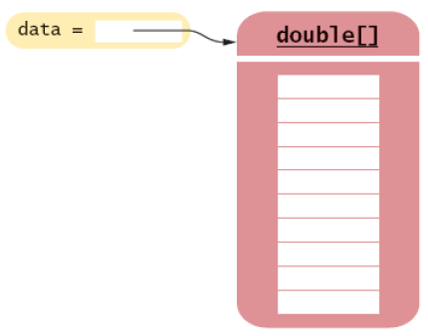
기본데이터형의 배열
double[] data;
data = new double[10];
double[] data = new double[10];
data[0] = 1.0;
data[1] = 5.0;
data[2] = 7.3;
double d = data[2];

Slide 3
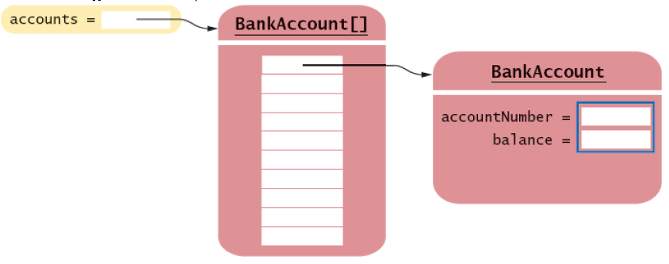
객체의 배열
BankAccount[] accounts;
accounts = new BankAccount[10];
accounts[0] = new BankAccount(1000.0);
accounts[1] = new BankAccount(2000.0);

Slide 4
배열의 초기값
배열 타입에 따라 배열이 구성될 때 자동으로 저장되는 초기값이 다름
Numbers: 0
Boolean: false
Object References: null

Slide 5
배열의 크기
배열의 크기를 알기 위해서는 length 필드를 읽음
data.length
배열은 객체로 취급됨 → 배열은 인스턴스 필드를 가질 수 있음
length는 메소드가 아니라 배열 객체의 필드이므로 괄호를 붙이지 않음
length 값은 배열이 처음 만들어질 때 결정됨
인덱스는 0 부터 length - 1 까지

Slide 6
배열 관련 흔한 오류
double[] data = new double[3]; data[0] = 1.2;
data[1] = 3.4;
data[2] = 0.7;
double[] data = new double[3]; data[3] = 29.95; // ERROR: 범위 밖
double[] data; data[1] = 29.95; // 오류: 배열을 가리키는 reference만
// 선언하고 배열객체는 만들지 않았음

Slide 7
코드 예
double[] values = new duble[10];
for (int i = 0; i < values.length; i++)
values[i] = i * i;

Slide 8
Collections

Slide 9
Collection
Collection
여러 개의 객체들을 저장하기 위한 객체
자바 표준 라이브러리에는 Collection에 속하는 많은 클래스가 있다. 그 중 ArrayList를 살펴본다.
배열은 Collection에 속하지 않는다.

Slide 10
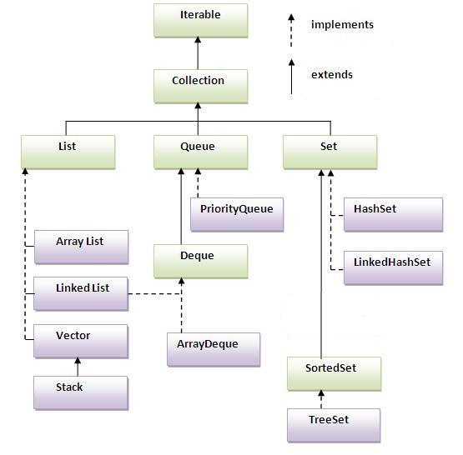
Collection Classes

Slide 11
ArrayList
import java.util.ArrayList;
// String들을 저장하기 위한 ArrayList
// String만 저장할 수 있음
private ArrayList<String> files; // ArrayList of Strings
files = new ArrayList<String>(); // ArrayList 인스턴스 구성
ArrayList<T>는 T 타입의 객체들을 저장
T를 “타입 파라미터”라고 부름
타입 파라미터를 갖는 클래스들을 “generic class”라고 부름
함수 선언할 때 파라미터 이름을 임의로 지을 수 있듯이 타입 파라미터도 임의로 지을 수 있음, 단, 대문자 한 글자로 짓는 것이 관행임

Slide 12
ArrayList
import java.util.ArrayList;
// String들을 저장하기 위한 ArrayList
// String만 저장할 수 있음
private ArrayList<String> files; // ArrayList of Strings
files = new ArrayList<String>(); // ArrayList 인스턴스 구성
ArrayList는 상황에 맞춰 용량이 자동으로 조정됨
배열의 경우
배열을 구성할 때 용량을 지정해 주어야 하며 한 번 구성된 후로는 용량이 변하지 않음

Slide 13
ArrayList<E>의 중요 메소드
boolean add(E e)
int size()
E get(int index)
E remove(int index)
boolean remove(Object o)
ArrayList<Cat> list = new ArrayList<Cat>();
list.add(new Cat());
Cat c = list.get(0);
Cat 대신 Dog일 수도, Rectangle일 수도 있음.

Slide 14
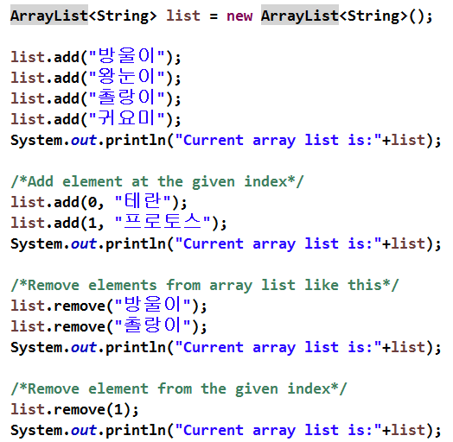
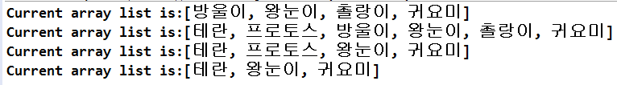

Slide 15
length vs size()
Int[] array = new int[10];
array.length는 10 // 배열의 전체 크기!
ArrayList<Integer> list = new ArrayList<Integer>();
list.add(new Integeter(1));
list.add(2); // auto-boxing
list.size() 는 2 // 리스트에 들어 있는 원소 수!

Slide 16
참고: 클래스 확장(Class Extension)
class를 선언할 때 superclass를 지정해 주지 않으면 기본적으로 Object가 superclass이다.
Object
superclass
자동차
Animal
general
버스
트럭
승용차
subclass
덤프 트럭
유조차
specific
트럭은 자동차를 확장한다(Truck extends Car)
트럭은 자동차의 타입을 상속한다(Truck inherits type of Car)
트럭은 자동차의 일종이다(트럭도 자동차이다).

Slide 17
MusicOrganizer
MusicOrganizer-v1 <-- Open project in Eclipse
소스 코드 읽기
MusicOrganizer는 음악파일이름들을 저장해 놓고 이들을 조작한다.
음악파일이름들을 저장하기 위한 collection으로 ArrayList를 사용한다.
이 collection에는 String 타입의 파일이름들이 저장된다.

Slide 18
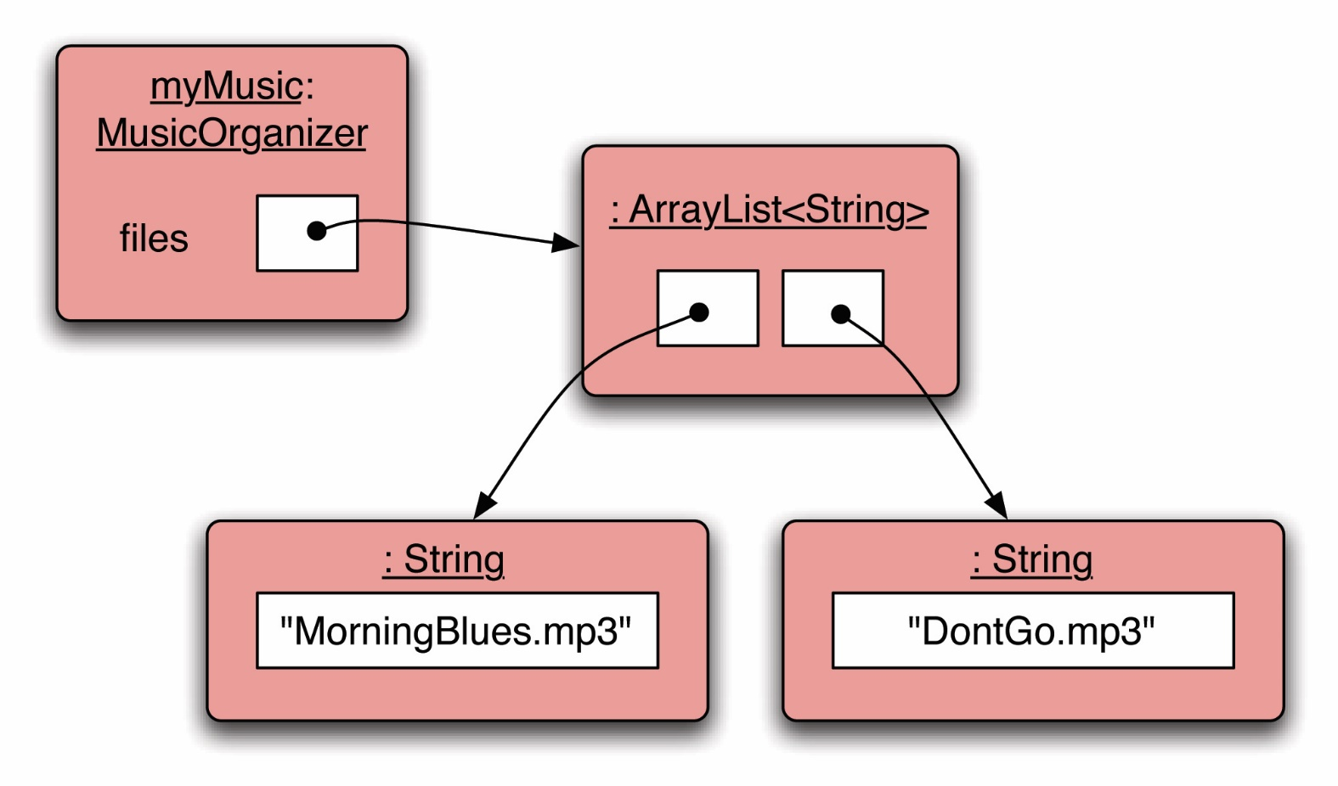
파일 두 개

Slide 19
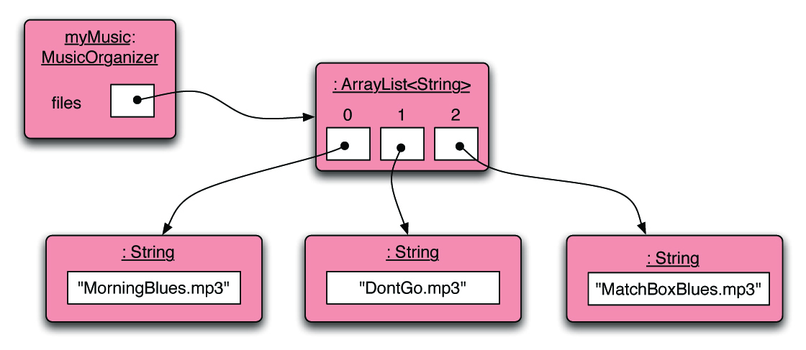
파일 세 개

Slide 20
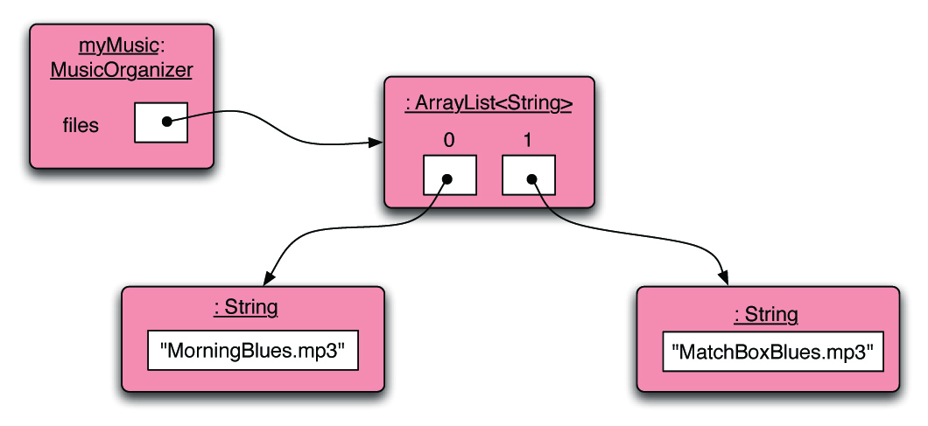
1번 파일 이름 제거

Slide 21
MusicOrganizer
MusicOrganizerV1 <-- Open project in BlueJ
인스턴스를 만들고 어떤 메소드를 호출할 수 있는지 살펴보기
파일이름(아무 이름이나 상관 없음) 추가하기
파일 개수 확인하기, 0번 파일 이름 읽기
파일이름 추가하기
파일 개수 확인하기, 0번과 1번 파일 이름 읽기
0번 파일이름 제거하기
0번 파일이름 읽기 (어떤 파일이름이 읽히나?)
1번 파일이름을 읽으면 어떻게 되나?

Slide 22
MusicOrganizer
MusicOrganizerV1 소스코드 관찰
MusicOrganizer에 파일이름을 하나 읽도록 하면 MusicOrganizer는 무엇을 하나?
MusicOrganizer에게 파일 개수를 물어보면 MusicOrganizer는 무엇을 하나?
위임 (delegation) <-- 기능의 중복을 피해야 한다.

Slide 23
파일 이름 읽기
ArrayList<String> files = new ArrayList<String>();
files.add("filename1"); files.add("filename2");
public void listFile(int index)
{
if(index >= 0 &&
index < files.size()) { String filename = files.get(index);
System.out.println(filename);
}
else {
// This is not a valid index.
}
}
Index validity checks

Slide 24
실습과제 1 (1) (2)

Slide 25
Iterating over collections
for loop
for-each loop
while loop
Iterator

Slide 26
for-each loop
/**
* List all file names in the organizer.
*/
public void listAllFiles()
{
for(String filename : files) {
System.out.println(filename);
}
}
Collection 혹은 배열
지역변수 (임의로 지은 이름)
지역변수의 타입
(Collection에 들어 있는 원소들의 타입과 같게 선언)
for each filename in files, print out filename

Slide 27
for-each 루프
double[] data = {0.1, 1.1, 2.1}; double sum = 0.0; for (double e : data) // "for each e in data" { // data 값이 차례로 e에 대입됨
sum = sum + e;
}
double[] data = . . .; double sum = 0; for (int i = 0; i < data.length; i++) { double e = data[i]; sum = sum + e; }

Slide 28
for-each 루프
ArrayList<BankAccount> accounts = . . . ; double sum = 0.0; for (BankAccount a : accounts) { sum = sum + a.getBalance(); }
double sum = 0.0; for (int i = 0; i < accounts.size(); i++) { BankAccount a = accounts.get(i); sum = sum + a.getBalance(); }

Slide 29
for-each loop
public void findFiles(String searchString)
{
for(String filename : files) {
if(filename.contains(searchString)) { System.out.println(filename); }
}
}
iteration 도중에 collection을 변경할 수 없다.
반복 횟수가 정해져 있다 - definite iteration

Slide 30
주의
double[] values = {0.1, 1.1, 2.1};
for (double element : values)
{
element = 0.0;
// this assignment does not modify array element!
}
for (int i = 0; i < values.length; i++)
{
values[i] = 0.0;
// this assignment does modify array element!
}

Slide 31
while loop
/**
* List all file names in the organizer.
*/
public void listAllFiles()
{
int index = 0;
while(index < files.size()) { String filename = files.get(index);
System.out.println(filename);
index++;
}
}

Slide 32
while loop
int index = 0;
boolean found = false;
while(index < files.size() && !found) {
String file = files.get(index);
if(file.contains(searchString)) {
// We don't need to keep looking.
found = true;
}
else {
index++;
}
}
collection 전체를 처리하지 않을 수도 있다.
파일을 찾으면 더 이상 돌지 않는다.
주의: 조건절을 잘 못 적을 경우 무한 루프에 빠진다.

Slide 33
Iterator
All collection classes provide special Iterator objects that provide sequential access to a whole collection.

Slide 34
import java.util.ArrayList;
import java.util.Iterator;
ArrayList<String> names = new ArrayList<String>();
...
public void listAllNames()
{
Iterator<String> it = names.iterator();
while(it.hasNext()) {
String n = it.next();
System.out.println(n);
}
}

Slide 35
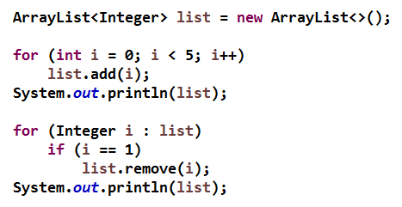
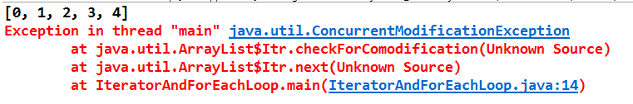
for-each 루프 도중 collection 원소 추가 삭제 불가

Slide 36
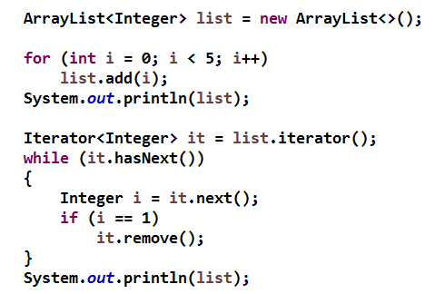

Iterator를 이용하면 원소 삭제 가능

Slide 37
Index versus Iterator
Ways to iterate over a collection:
for-each loop.
모든 원소를 처리하고자 할 때 사용
while loop.
중간에 중단할 수도 있어야 할 때 사용
Iterator object.
인덱스를 이용한 접근이 비효율적이거나 불가능할 때 사용
컬렉션으로부터 원소를 삭제할 필요가 있을 때 사용

